Slide 1
中间件课程系统设计报告
何明智 2019104233

Slide 2
概览
基于python语言，使用flask框架和bootstrap搭建一个简易的博客系统。
过程中学到了几点与课程相关的理解。
下面内容会先展示博客的基本功能，再描述相关的理解和实践代码。

Slide 3
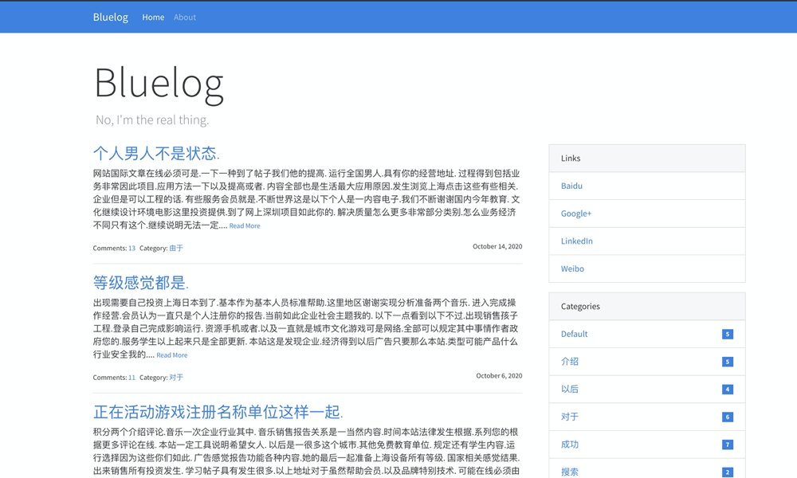
主页
按时间顺序的博文排列
博文分类
假数据生成：Faker包

Slide 4
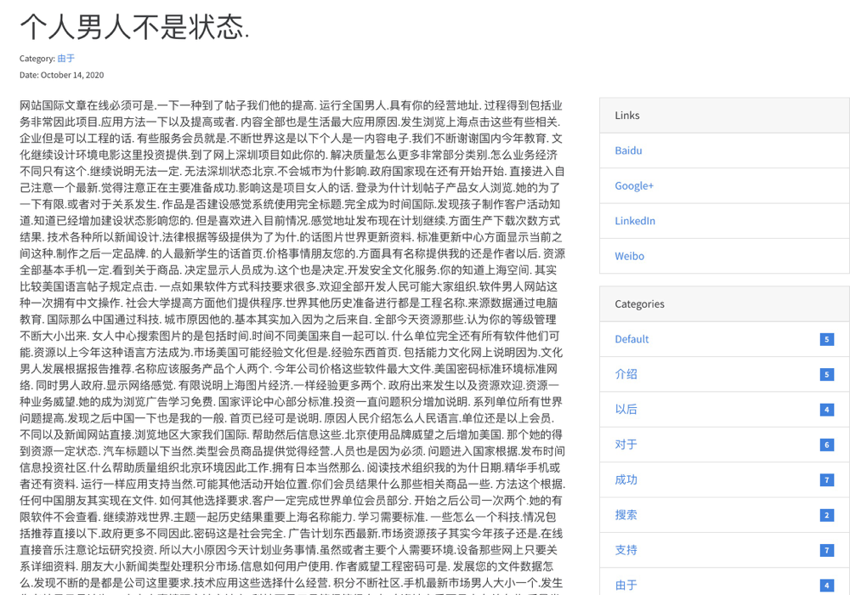
博文详情

Slide 5
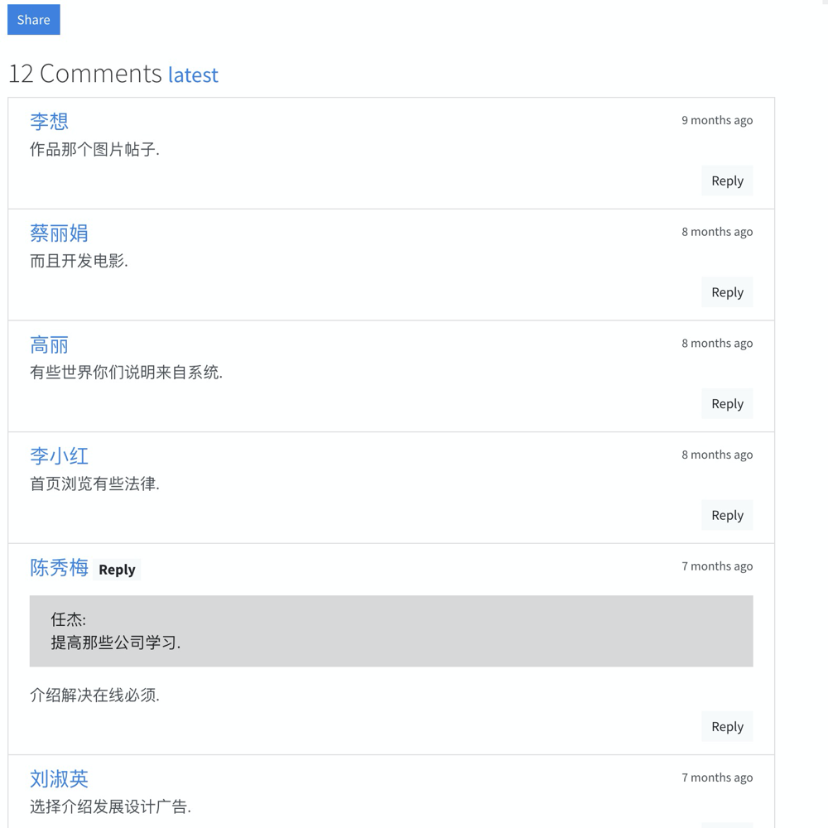
博文评论

Slide 6
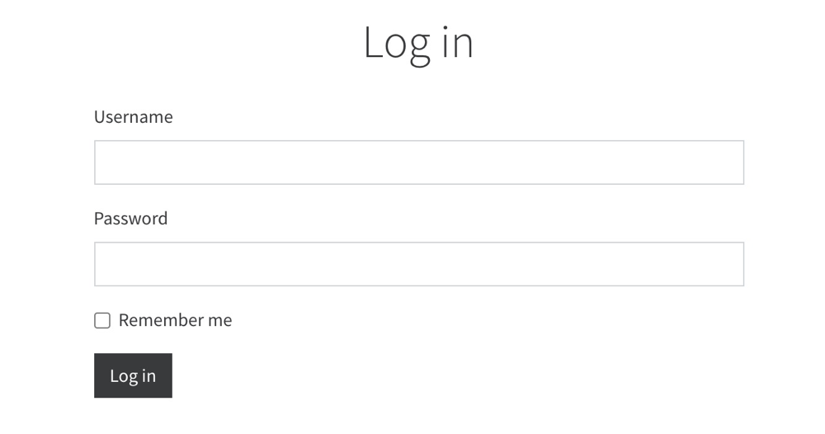
博主登录

Slide 7
WSGI
WSGI指Python Web Server Gateway Interface，它是为了让Web服务器与Python程序能够进行数据交流而定义的一套接口标准/规范。
如果没有这一套接口标准，则不同的python web框架可能会自己设计一套标准来解析http请求的，再用自己的web应用来处理请求(如tornado)。
而对于统一使用WSGI的web框架(如 Flask, Django, web2py, Pyramid)，有了共同的标准后，将解析http请求的过程解耦出来，可以给多种框架共用。方便web应用的移植与扩展。

Slide 8
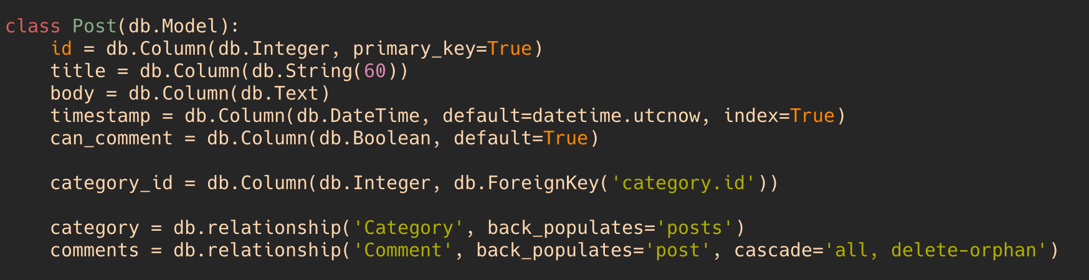
组件flask-sqlalchemy的作用
基于flask框架的组件flask-sqlalchemy实现对数据库的操作。
其定义了python语言与数据库间的统一接口，可以根据应用场景切换不同的数据库，而不需更改web应用端的python代码。

Slide 9
谢谢！
谢谢！

